Slide 1


Slide 2
Real estate como asset estratégico
Diversificación
Baja correlación con mercados financieros y activos tradicionales: bonos, acciones; etc.
Generación de valor
Downside limitado
Retorno potencial alto y estable: TIR alrededor de 12-15%
Acotado al valor del inmueble o terreno
HNWI a nivel global destinan el 17.9% de su portafolio a real estate vs. el 21.9% en Latinoamérica 1/
Tickets de inversión moldeables
Posibilidad de mayores retornos ante aumento de apalancamiento
1/ HNWI: High Net Worth Individuals según World Wealth Report 2016

Slide 3
Real Estate : componente esencial en cualquier portafolio diversificado
Acciones
Cash y Equivalentes
Real Estate (a)
Renta Fija
Inversiones Alternativas
a) Excluye Primary Residence
Fuente: World Wealth Report 2016

Slide 4
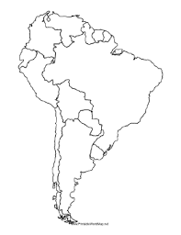
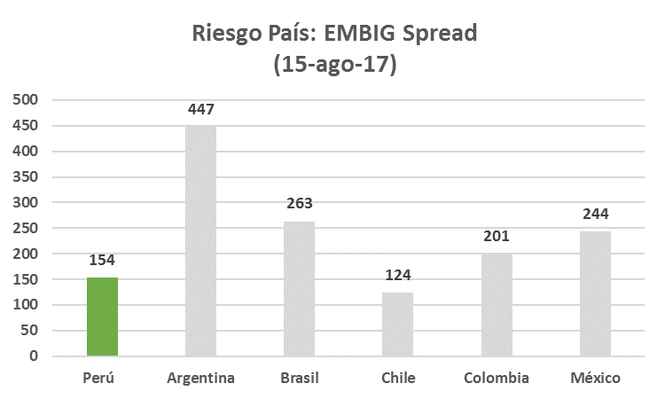
¿ Por qué invertir en Perú?
Crecimiento PBI
México
2017: 1.8%
2018: 2.2%
Colombia:
2017: 2.2%
2018: 2.9%
Sólidos fundamentos de la economía peruana:
Dentro de las principales economías de LATAM con mayor crecimiento
Solidez Macroeconómica reconocida internacionalmente
Clima favorable para la inversión
Perú:
2017: 2.8%
2018:4.2%
Brasil:
2017: 0.6%
2018: 2.5%
Chile:
2017: 1.6%
2018: 2.7%
Argentina:
2017: 2.7%
2018: 3.0%
Fuente: Informe Cepal IQ 2017

Slide 5
¿ Por qué invertir en real estate supone una oportunidad?
El interés de compra de departamentos continúa en ascenso
LIMA: DEMANDA EFECTIVA DE DEPARTAMENTOS(*)
(miles de hogares)
269
12% del total de hogares con capacidad de adquirir un departamento en Lima
153
106
2014
2015
2016
Elaboración Propia Fuente: BBVA Research; “Situación Inmobiliaria 2016”
(*) Basado en demanda efectiva de CAPECO: hogares que desean adquirir una departamento y cuentan con la capacidad económica para adquirirlo.

Slide 6
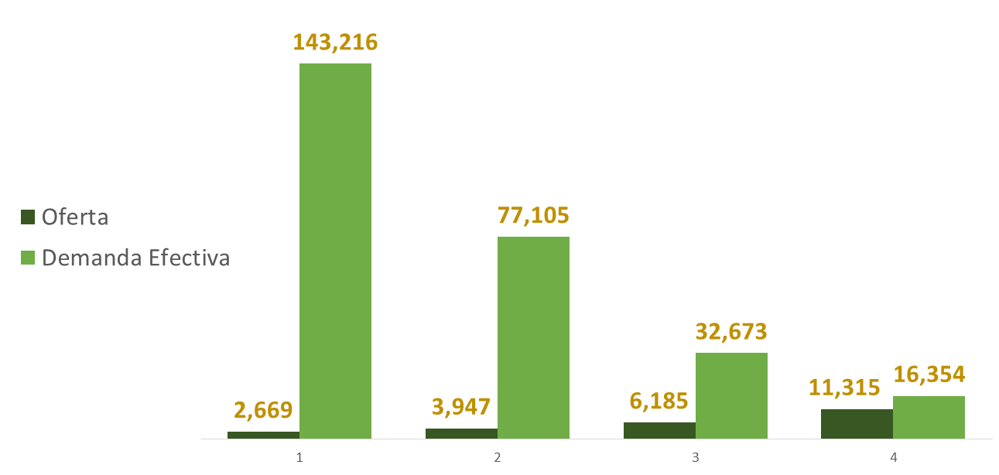
LIMA: DEMANDA INSATISFECHA DE DEPARTAMENTOS
Por Rango de Precios
Bajo
Hasta S/. 160 mil
Medio Bajo
S/. 160 mil – 240 mil
Medio
S/. 240 mil – 350 mil
Alto
S/. 350 mil a más
269 mil hogares
Demanda efectiva
24 mil oferta de
viviendas
57% 30% 11% 2%
Participación de mercado (%)
Elaboración Propia Fuente: BBVA Research; “Situación Inmobiliaria 2016”
(*) Según CAPECO se denomina demanda efectiva a los hogares que desean adquirir una departamento y cuentan con la capacidad económica para adquirirlo.

Slide 7
Mayor dinamismo del mercado inmobiliario por crecimiento sostenido de la clase media
PERÚ: DISTRIBUCIÓN DE HOGARES SEGÚN NSE 2015
(%)
2004
2015
2021 (*)
1
2
3
NSE A
4
14
16
NSE B
29%
46%
52%
25
32
36
NSE C
44
34
31
NSE D
27
18
14
NSE E
N° de Hogares
(millones)
4,2
6,3
7,7
(*) Proyección de Apoyo Consultoría condicionada a ritmo de crecimiento de PBI anual de 4.5% . Fuente: ENAHO-INEI, APOYO CONSULTORIA

Slide 8




Empresas del Grupo Inmobiliario
RETAIL
15,690 m2 construidos
VIVIENDA
11,977 m2 de área arrendable
Inversión: $ 19.5 millones
1,307 viviendas entregadas
161 mil m2 vendidos
JV’s de US$ 90 millones de capital comprometido
US$ 356 millones de ventas en proyectos en ejecución
TIR promedio de proyectos finalizados: 20.3%
OFICINAS
WORKPLACE
Presencia regional: 10 países
1 millón de m2 ejecutados
Clientes de escala mundial y múltiples industrias: Google, Kellog’s, HP, CITIBANK, Coca-Cola
66 pisos de Oficinas Premium: GREEN (LEED)
138,000 m2 construidos
72,200 m2 de área comercializable
Inversión: $ 34.5 millones

Slide 9
Nuestros Directores
Manuel G. Vega
Presidente del Directorio, Comité de Nuevos Proyectos
Jaime Raygada
Director, Comité de Inversiones
Juan Alberto Forsyth
Director, Comité de Finanzas
Fernando de la Flor
Director, Comité de Operaciones
Exitoso empresario y fundador de reconocidas empresas.
MBA - Harvard Business School
Master in Economics - Tufts University
Ejecutivo Senior con expertise en desarrollo de Estrategias de Planeamiento y Comerciales
MBA - Northern Illinois University MBC Economics - Universidad del Pacífico.
Ejecutivo Senior con expertise en Finanzas y Negocios
Master en Economía y Dirección de Empresas del IESE- Universidad de Navarra
Estudios de Finanzas- Universidad de Chicago
Ejecutivo Senior con expertise en Operaciones e Inmobiliaria
Real Estate Management - Harvard University.
Master in Engineering of Design - Stanford University.

Slide 10
Nuestra Plana Gerencial
Pablo Seminario
Gerente General
Gerente Central de Planificación y Logística Tottus /Falabella (2013-2016)
Gerente Central de Proyectos Inmobiliarios Tottus/Falabella (2007-2013)
MBA- University of California, Berkeley
Ingeniero Civil- Universidad Católica del Perú
Cesar Sam
Gerente de Proyectos
Raúl León
Gerente de Construcción
Gerente de Desarrollo de Proyectos Inretail Management (2012-2017)
Jefe de Proyectos Falabella (2008-2012)
Maestria Gerencia y Construcción- University of Florida (Gainesville)
Ingeniero Civil- Florida International University
Gerente de Construcción en Grupo Inmobiliario Imagina (2012-2014)
Gerente de Obras en Coinsa (2007-2012)
MEDEX Executive MBA-PAD Universidad de Piura
Ingeniero Civil- Universidad Católica del Perú

Slide 11




¿Cómo funciona nuestro modelo de negocio?
Identificación de terreno
Análisis de factibilidad
Negociación de compra
Aprobaciones regulatorias
Diseño & Arquitectura
Ventas & Marketing
Postventa
Creación de valor
Levantamiento de capital
$ 90 millones de capital comprometido

Slide 12
Fees de Caral por labor de gerenciamiento y desarrollo de proyectos
Pre - Development Fee
Gastos incurridos para correcta evaluación del proyecto:
Development Fee
Desarrollo y gerenciamiento de proyecto
Servicios de supervisión de construcción y relacionados
Sales & Marketing Fee
Coordinación y ejecución de Plan de Marketing y Ventas
Success Fee (SF)
Hurdle Rate = (12%)
TIR <12% SF:0%
12%< TIR <20% SF:20%
20%< TIR <25% SF:30%
25%<TIR SF:40%
Estudio de Títulos
Estudio de Suelos
Servicios administrativos diversos y contratación de terceros
Ejecución de Plan de Negocios
Salarios y Comisiones Fuerza de Ventas
Montos referenciales y bases de cálculo sujetos a negociación con Inversionistas

Slide 13






¿Cuál es nuestra oferta de valor?
Al sector de real estate en Lima – Perú como socio de Caral, empresa con track record de 10 años en mercado inmobiliario
ACCESO
Oportunidades de inversión en zonas geográficas estratégicas y tamaños de ticket variados
DIVERSIFICACIÓN
Pipeline continuo de nuevos proyectos a ser compartido con potenciales inversionistas
DINAMISMO
Participación societaria con Caral y sistema de compensación por desempeño (success fee) que alinea intereses CARAL-Inversionista
ACCOUNTABILITY
TRANSPARENCIA
Seguimiento permanente de inversiones y entrega de información oportuna y vigente
RESULTADOS CUANTIFICABLES
Elaboración de reportes mensuales, KPI’s y reuniones periódicas

Slide 14








¿Cuál es nuestra propuesta?
70%
Adquisición de terrenos en zonas de alta densidad de Lima Metropolitana para desarrollo residencial en NSE B-, C+
Ticket de inversión por proyecto: US$ 3-8 millones
30%
Horizonte de inversión: hasta 5 años
Periodo de inversión: 1-2 primeros años
Coinversión con fondos institucionales locales y/o extranjeros
Target de rentabilidad anual despúes de impuestos entre 15-20%

Slide 15
Proyecto Salaverry-Tacna Magdalena Oportunidad de inversión de $7.06 millones en distrito de Magdalena
OVERVIEW DE INVERSIÓN
Costo total de proyecto $28.65 MM
Costo del terreno $7.5 MM
Forma de pago Año 0: 40%
Año 1: 30%
Año 2: 30%
Horizonte de inversión 5.9 años
Ventas esperadas $ 36.62 MM
Utilidad del proyecto $ 5.62 MM
TIR 20.3%
Multiplicador 1.80X
ESTRUCTURA DE INVERSIÓN
Equity total del proyecto $7.06 MM
Equity requerido $6.00 MM
OVERVIEW DE PROYECTO
Terreno 3,368m2
Área construida 26,180m2
Área vendible 24,185 m2
Torres 2
Pisos 13
N° departamentos 362
N° estacionamientos 241
N° ascensores 3
Amenidades por definir
PROYECCIÓN DE VENTAS

Slide 16
Anexo

Slide 17
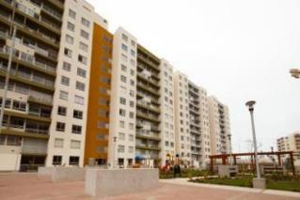
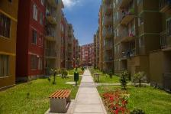
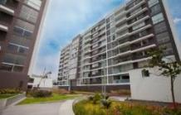
Proyectos ejecutados con resultados consistentes
Caral Edificaciones Track Record (1/2)
Los Prados de San Miguel I,II,III
El Agustino
Las Cumbres de la Molina
Área total Vendible (m2): 24,321
Inversión (US$.): 2,661, 303
N° dptos: 368
US$/m2 595
Precio promedio dpto US$: 38,667
TIR% : 23.02%
Multiplicador de Inversión: 1.93 X
Área total Vendible (m2): 61,993
Inversión (US$): 10,328,884
N° dptos: 768
US$/m2: 1,034
Precio promedio dpto US$: 102,940
TIR% : 17.36%
Multiplicador de inversión: 2.18 X
Área total Vendible (m2): 41,296
Inversión (US$): 9,259,454
N° dptos: 363
US$/m2: 1,432
Precio promedio dpto US$: 169,000
TIR% : 20.53%
Multiplicador de Inversión: 2.13 X

Slide 18
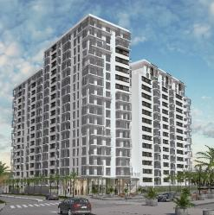
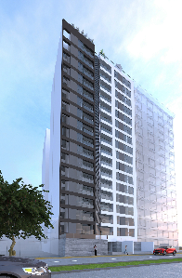
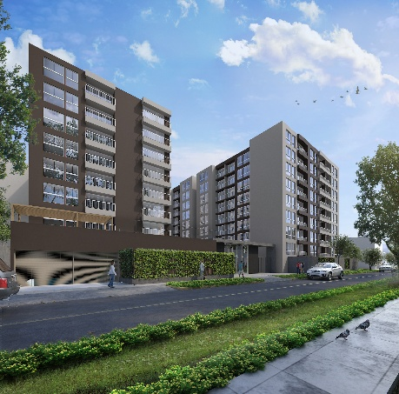
Ongoing projects
Caral Edificaciones Track Record (2/2)
La Ribera de Santa Clara
Uptown
Área total Vendible (m2): 53,072
Inversión (US$.): 8,114,126
N° dptos: 866
Avance Ventas (%): 19%
US$/m2: 883
Área total Vendible (m2): 61,992
Inversión (US$): 3,973,760
N° dptos: 526
Avance Ventas (%): 26%
US$/m2: 1,298
Coral Tower
Parque Alto
(Imagen Referencial)
Área total Vendible (m2): 9,343
Inversión (US$): 5,693,916
N° dptos: 133
Avance Ventas (%): 42%
US$/m2: 1,517
Área total Vendible (m2): 28,332
Inversión (US$): 5,289,770
N° dptos: 414
US$/m2: 1,238

